Slide 1
Mod de functionare
Aplicatia contine patru modele
1) ResNet50 preantrenat pe ImageNet cu ultimul strat eliminat
2) VGG16 preantrenat pe ImageNet cu ultimul strat eliminat
3) ResNet50 preantrenat pe ImageNet cu ultimul strat eliminat si adaugat in locul lui un strat cu 256 de neuroni,
Dupa aceea modelul a fost antrenat utilizand contrastive loss pe baza de date
4) VGG16 preantrenat pe ImageNet cu ultimul strat eliminat si adaugat in locul lui un strat cu 256 de neuroni,
Dupa aceea modelul a fost antrenat utilizand contrastive loss pe baza de date
Modelele sunt folosite pentru a calcula caracteristicile imaginiilor din baza de date.
Caracteristicile sunt salvate si sunt folosite la testare pentru a compara similariatatea imaginii data de utilizator cu restul imaginiilor din baza de date
Pentru comparare, la rulare se vor afisa rezultatele de la toate cele patru modele unele langa altele.

Slide 2
Cum compar similariatate?
Am folosit doua metode
Imaginiile similar sunt cele care au vectorii de caracteristici cei mai apropiati (practic e kNN, unde k este numarul de imagini pe care le afisez utilizatorului )
Pentru asta am folosit trei metrici: similariatea cosinus, distanta euclidiana si distanta manhattan
2) Imaginiile similar sunt cele care plecand de la imaginea data de utilizator au fost vizitate cel mai frecvent
Pentru asta am construit un graf care are ca nod de pornire imaginea data de utilizator, iar valoarea muchiilor este data de cofeficientii de similaraitate obtinuti cu metoda 1 care au fost normati.
Prin random walk ma plimb pe acest graf, la fiecare mutare, imaginea curenta devening nodul principal pentru care se calculeaza imaginiile similar.
Logica este ca imaginiile cu acelasi continut vor fi vizitate cel mai frecvent.

Slide 3
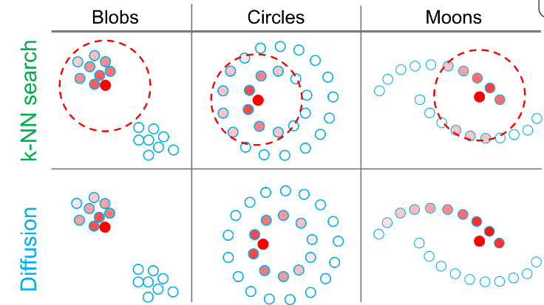
Metoda 2 este inspirate de https://github.com/fyang93/diffusion/tree/master .
Ei implementeaza un process de difuzie mult mai complicat decat random walk folosit de noi.
Figura de mai jos reprezinta modul in care ar trebuii sa functioneze metoda.
Yang, F., Hinami, R., Matsui, Y., Ly, S. and Satoh, S.I., 2019, July. Efficient image retrieval via decoupling diffusion into online and offline processing. In Proceedings of the AAAI conference on artificial intelligence (Vol. 33, No. 01, pp. 9087-9094).

